Slide 1
Mapas Mentales

Slide 2

Mapas Mentales

Slide 3
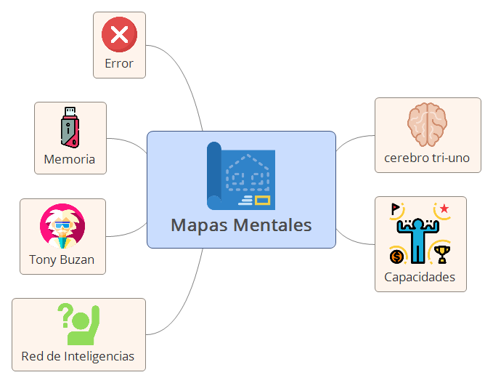
Mapas Mentales

Slide 4

cerebro tri-uno

Slide 5
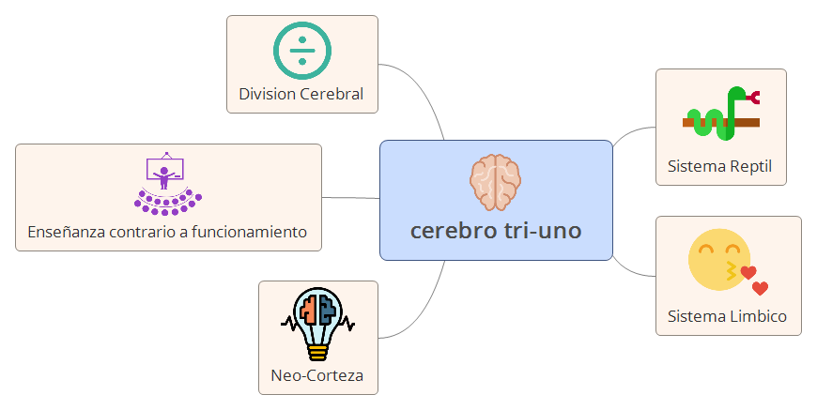
cerebro tri-uno

Slide 6
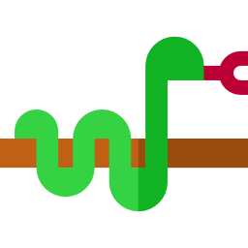
Sistema Reptil

Slide 7
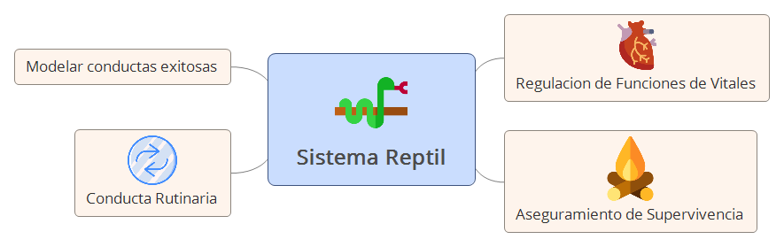
Sistema Reptil

Slide 8

Regulacion de Funciones de Vitales

Slide 9

Aseguramiento de Supervivencia

Slide 10

Conducta Rutinaria

Slide 11
Modelar conductas exitosas

Slide 12

Sistema Limbico

Slide 13
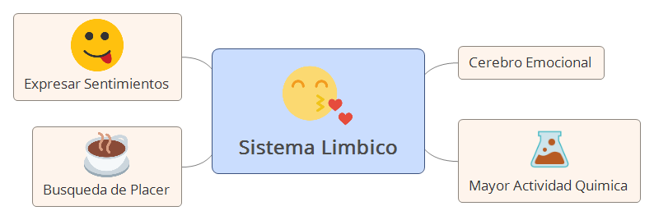
Sistema Limbico

Slide 14
Cerebro Emocional

Slide 15

Mayor Actividad Quimica

Slide 16

Busqueda de Placer

Slide 17

Expresar Sentimientos

Slide 18

Neo-Corteza

Slide 19
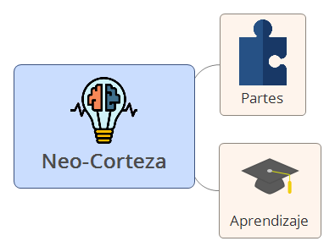
Neo-Corteza

Slide 20

Partes

Slide 21
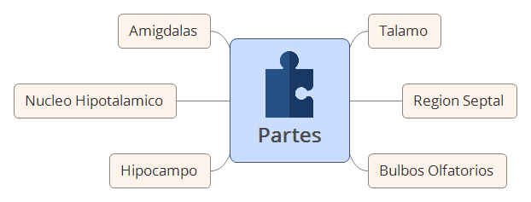
Partes

Slide 22
Talamo

Slide 23
Region Septal

Slide 24
Bulbos Olfatorios

Slide 25
Hipocampo

Slide 26
Nucleo Hipotalamico

Slide 27
Amigdalas

Slide 28

Aprendizaje

Slide 29
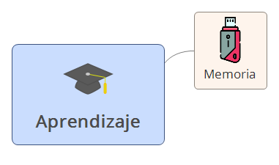
Aprendizaje

Slide 30

Memoria

Slide 31

Enseñanza contrario a funcionamiento

Slide 32

Division Cerebral

Slide 33

Capacidades

Slide 34
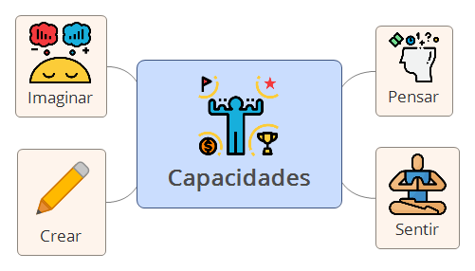
Capacidades

Slide 35

Pensar

Slide 36

Sentir

Slide 37

Crear

Slide 38

Imaginar

Slide 39

Red de Inteligencias

Slide 40
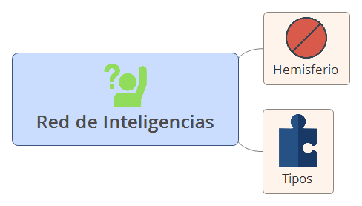
Red de Inteligencias

Slide 41

Hemisferio

Slide 42
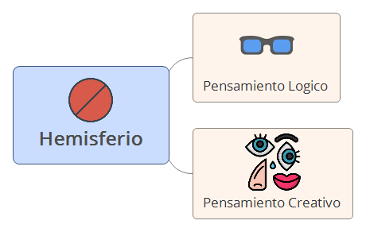
Hemisferio

Slide 43

Pensamiento Logico

Slide 44
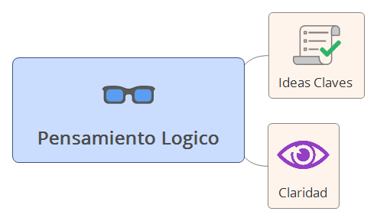
Pensamiento Logico

Slide 45

Ideas Claves

Slide 46

Claridad

Slide 47

Pensamiento Creativo

Slide 48
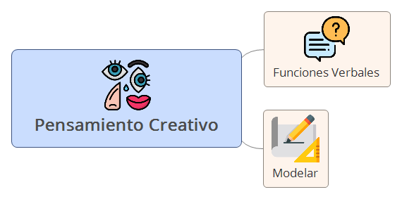
Pensamiento Creativo

Slide 49

Funciones Verbales

Slide 50

Modelar

Slide 51
Tipos

Slide 52
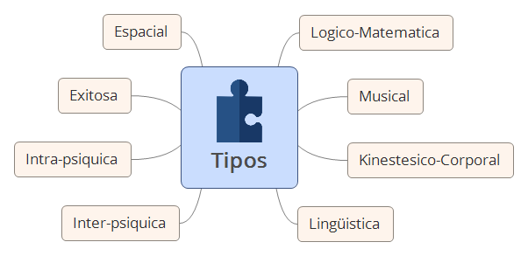
Tipos

Slide 53
Logico-Matematica

Slide 54
Musical

Slide 55
Kinestesico-Corporal

Slide 56
Lingüistica

Slide 57
Inter-psiquica

Slide 58
Intra-psiquica

Slide 59
Exitosa

Slide 60
Espacial

Slide 61

Tony Buzan

Slide 62
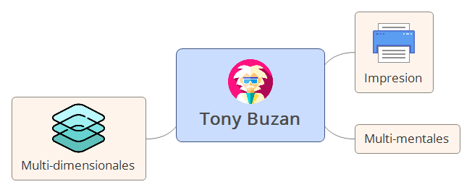
Tony Buzan

Slide 63

Impresion

Slide 64
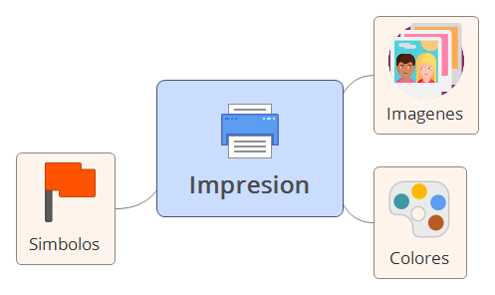
Impresion

Slide 65

Imagenes

Slide 66

Colores

Slide 67

Simbolos

Slide 68
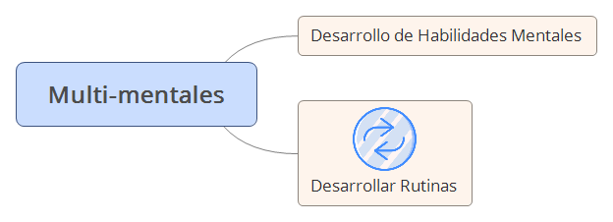
Multi-mentales

Slide 69
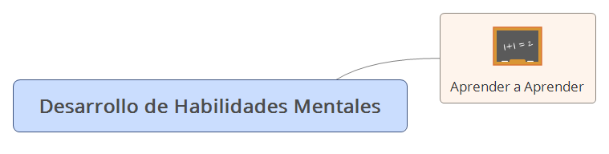
Desarrollo de Habilidades Mentales

Slide 70

Aprender a Aprender

Slide 71
Desarrollar Rutinas

Slide 72

Multi-dimensionales

Slide 73
Memoria

Slide 74
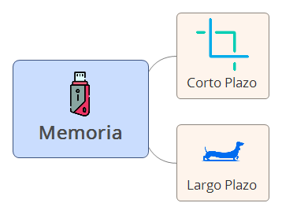
Memoria

Slide 75

Corto Plazo

Slide 76
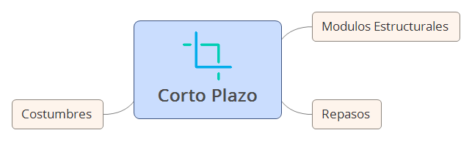
Corto Plazo

Slide 77
Modulos Estructurales

Slide 78
Repasos

Slide 79
Costumbres

Slide 80

Largo Plazo

Slide 81
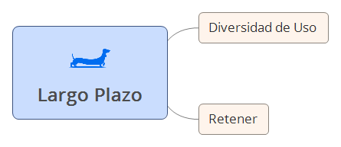
Largo Plazo

Slide 82
Diversidad de Uso

Slide 83
Retener

Slide 84

Error

Slide 85
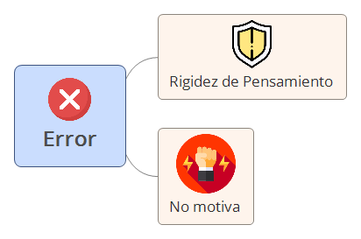
Error

Slide 86

Rigidez de Pensamiento

Slide 87

No motiva

